Slide 1
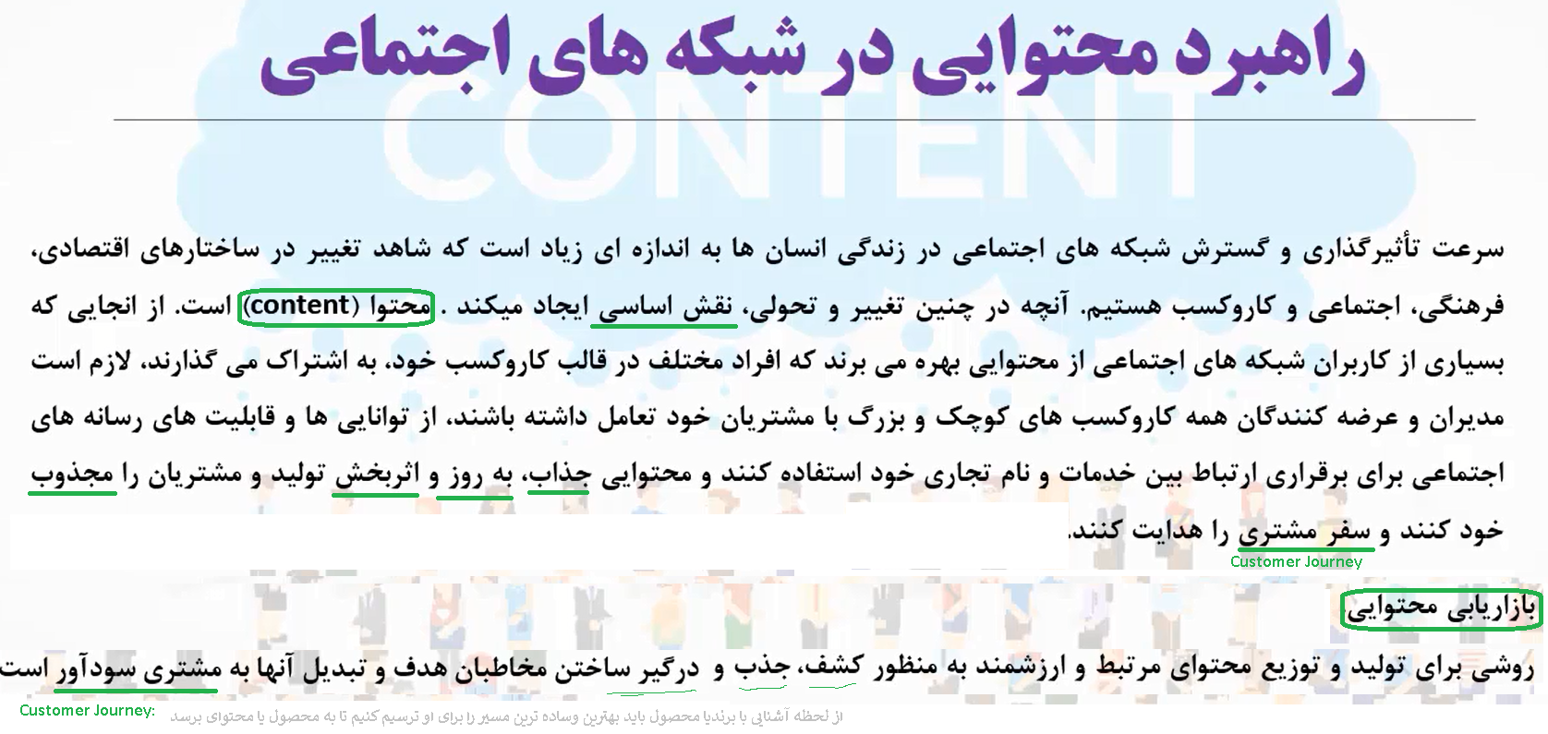

Slide 2
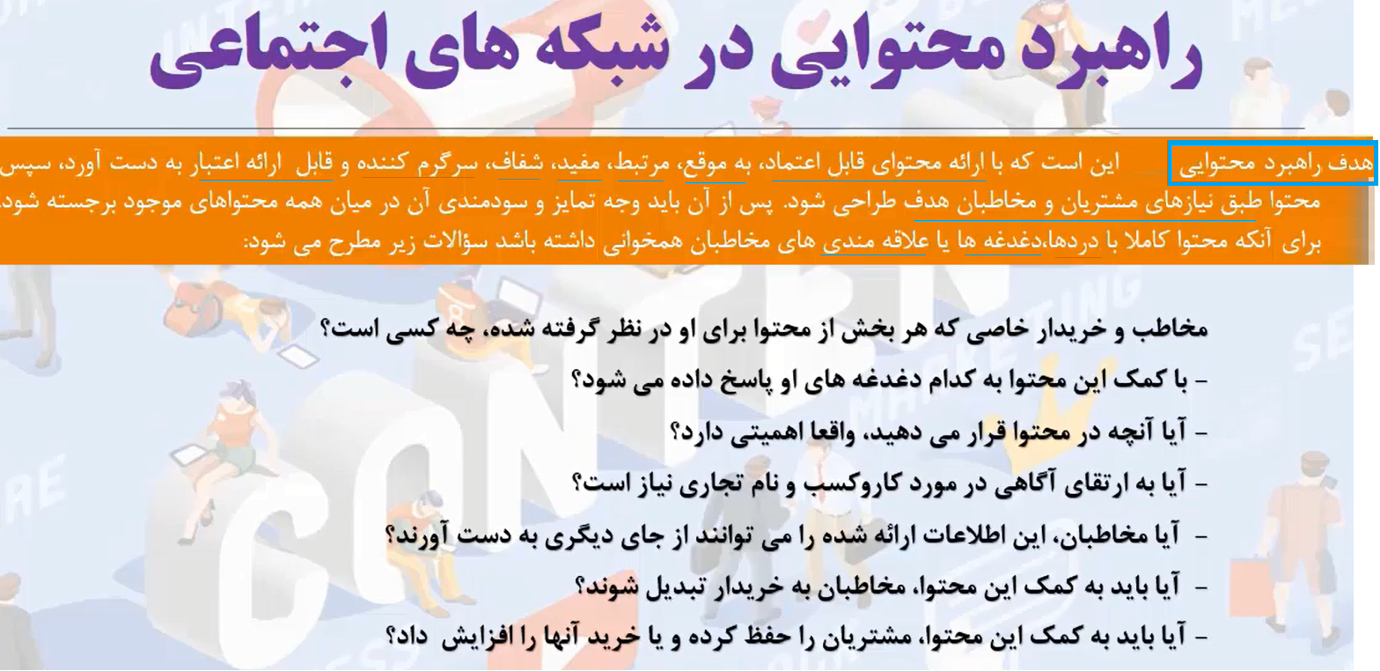

Slide 3
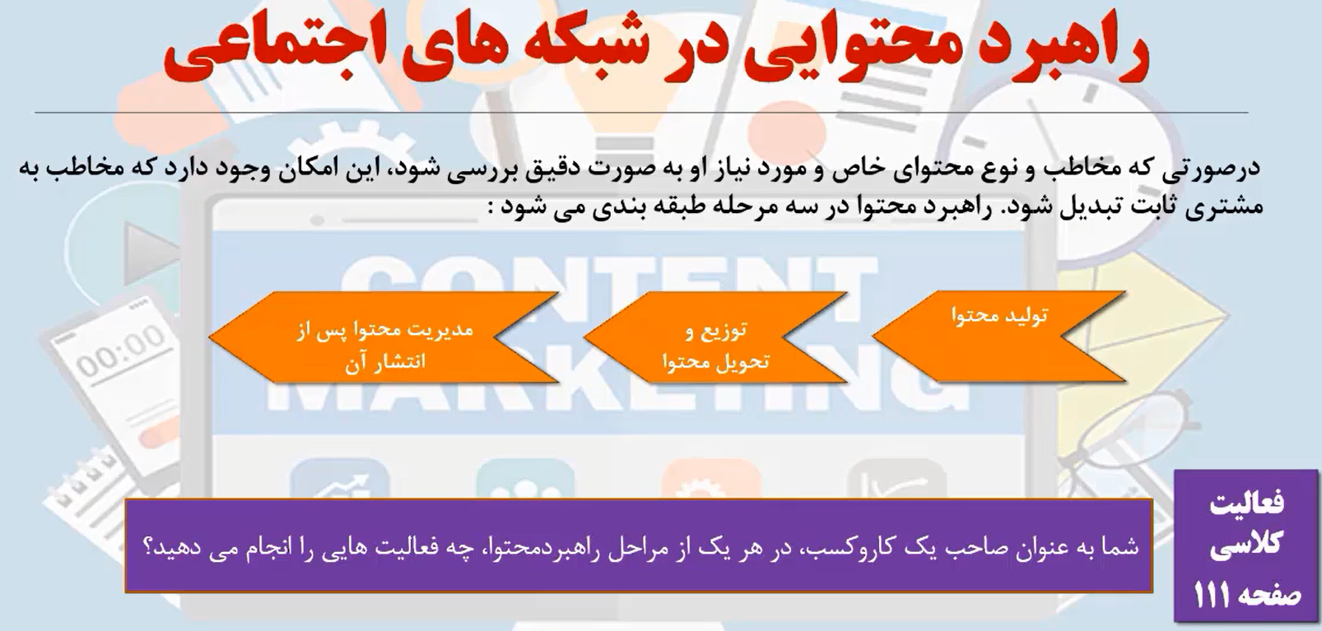

Slide 4
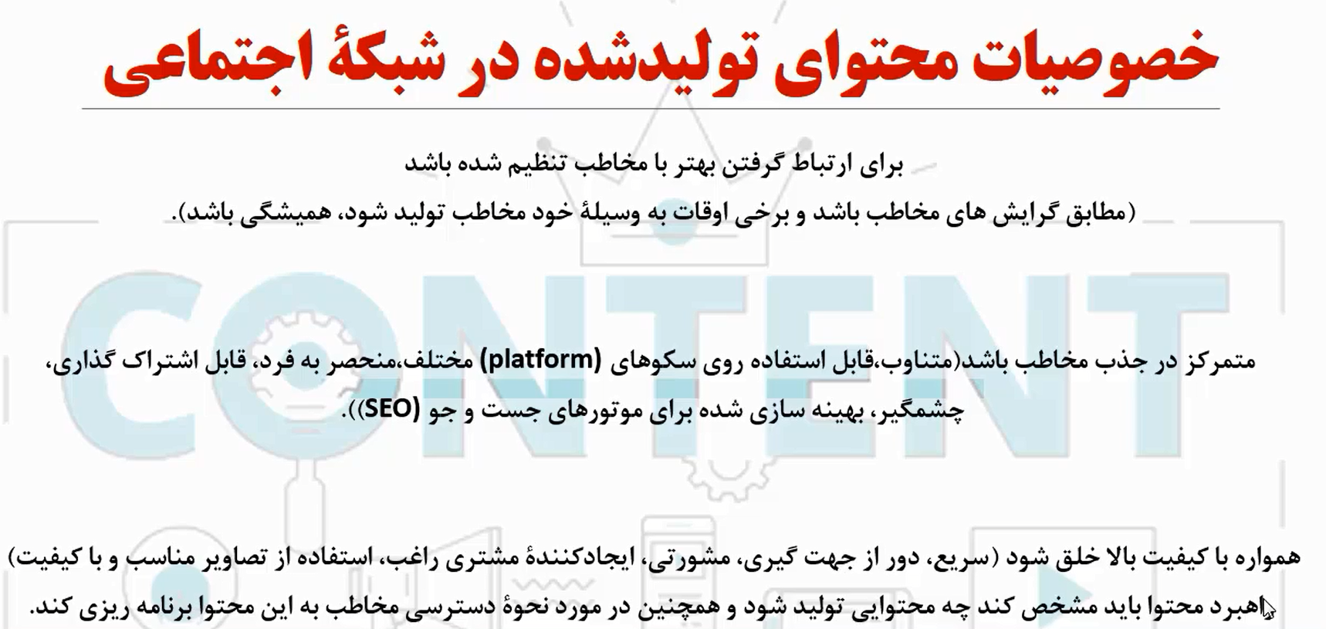
تبلیغ غذای بیرون بر فقط تصویربشقاب با برنج نباشه
حداقل یک چیدمان زیبا باشه که مخاطب خوشش بیاد وبدونه که شما تولید محتوا انجام میدهید

Slide 5
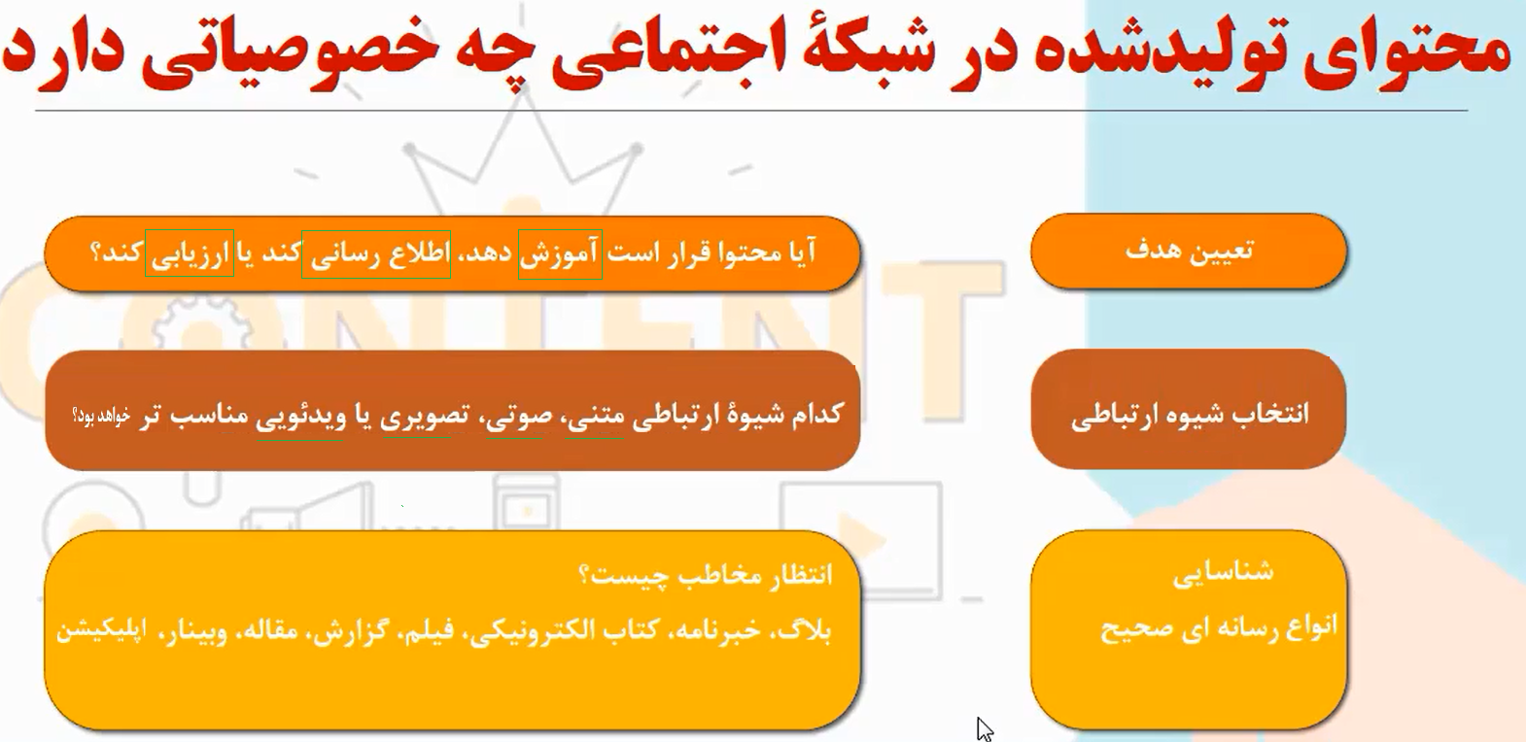

Slide 6
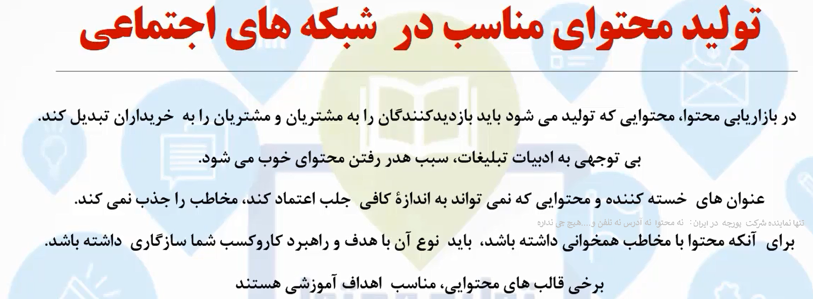

Slide 7
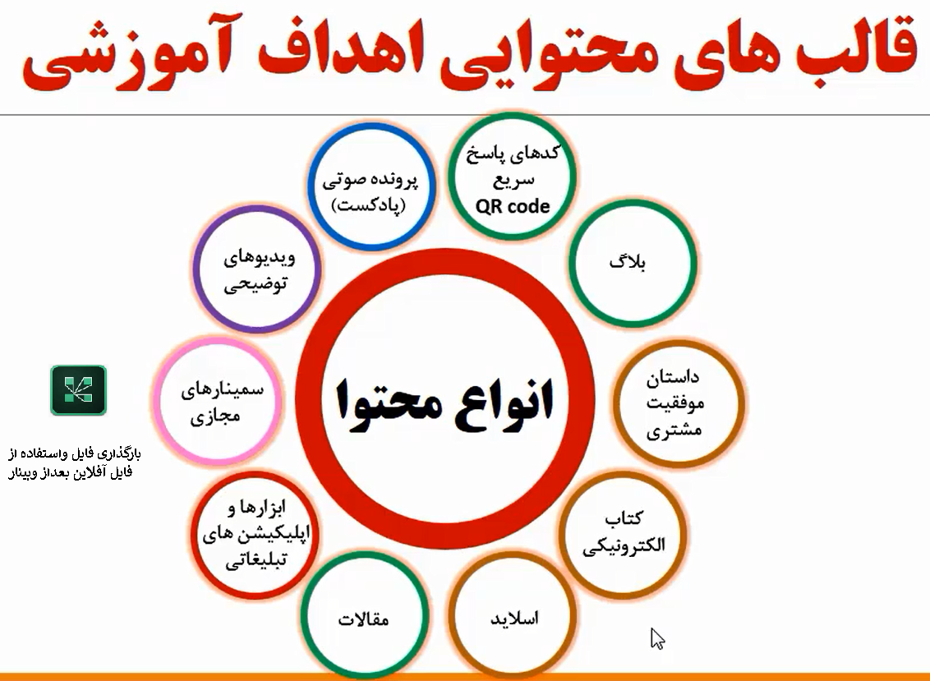

Slide 8
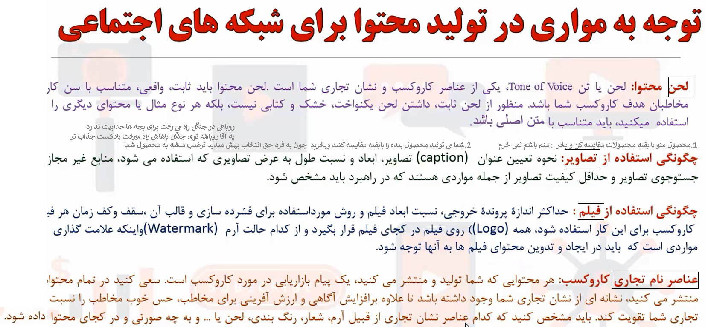

Slide 9
